Slide 1
LA COMUNICAZIONE
Scambio di informazioni veicolato attraverso Internet
Alessandro Lombardini
A.s. 2016/17

Slide 2
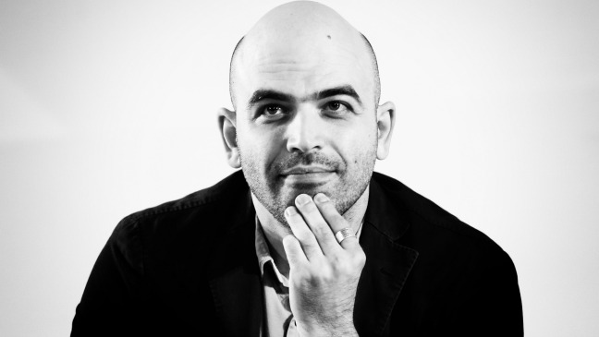
LA COMUNICAZIONE OLTRE LA MAFIA: ROBERTO SAVIANO
Autore di spicco del nostro tempo
Forza della parola ed Internet
Sotto scorta dal 2008
La paranza dei bambini
Notes:
https://www.wired.it/play/cultura/2015/01/12/50-intellettuali-scomodi/

Slide 3

NETIQUETTE AND CYBERBULLYING
A social code of network communication: Netiquette
Cyberbullying
Culture of empathy
Notes:
http://www.ilgiornale.it/news/cronache/cyberbullismo-fa-paura-legge-italia-ancora-non-c-1361410.html

Slide 4

SICUREZZA DELLE COMUNICAZIONI: CRITTOGRAFIA
Definizione di crittografia
Elementi della crittografia: algoritmo e chiave
La crittografia ibrida
Notes:
https://openclipart.org/detail/5043/padlock

Slide 5

PROTOCOLLI PER LA TRASMISSIONE DI INFORMAZIONI: HTTP
Definizione di HTTP
Richiesta e risposta
Protocollo stateless
Notes:
http://httpwg.org/

Slide 6
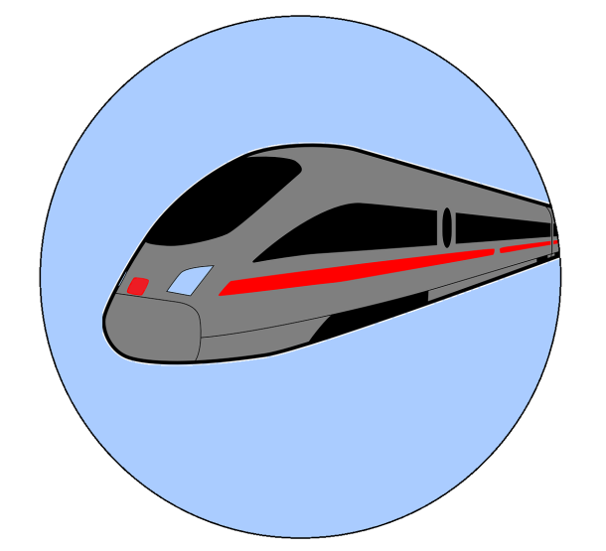
QuickTreno
Idea del Progetto
Telegram: bot
Utilità
Notes:
https://pixabay.com/

Slide 7
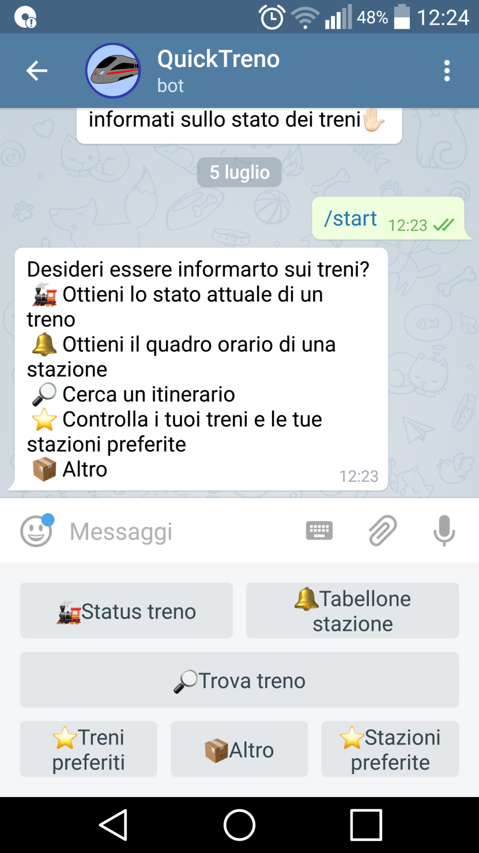
Interfaccia

Slide 8
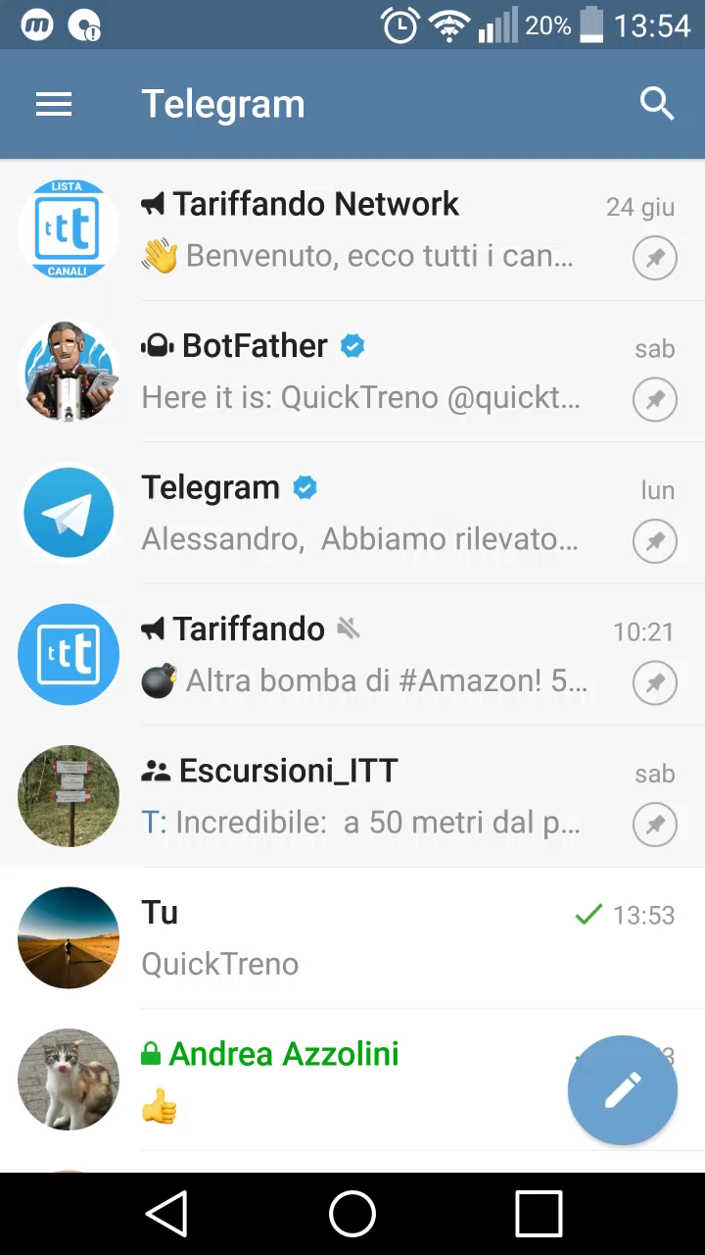

Esempio
Funzionalità mostrate:
Status treno
Tabellone stazione
Treni preferiti

Slide 9
Grazie per l’attenzione

